Slide 1
多层感知机——PyTorch实现
网络空间安全系
任课老师：章乐

Slide 2
load_data.py
Fashion-MNIST由10个类别的图像组成
每个输入图像的高度和宽度均为28像素
数据集由灰度图像组成，其通道数为1
t-shirt（T恤） | trouser（裤子） | pullover（套衫） | dress（连衣裙） | coat（外套）
sandal（凉鞋） | shirt（衬衫） | sneaker（运动鞋） | bag（包） | ankle boot（短靴）

Slide 3
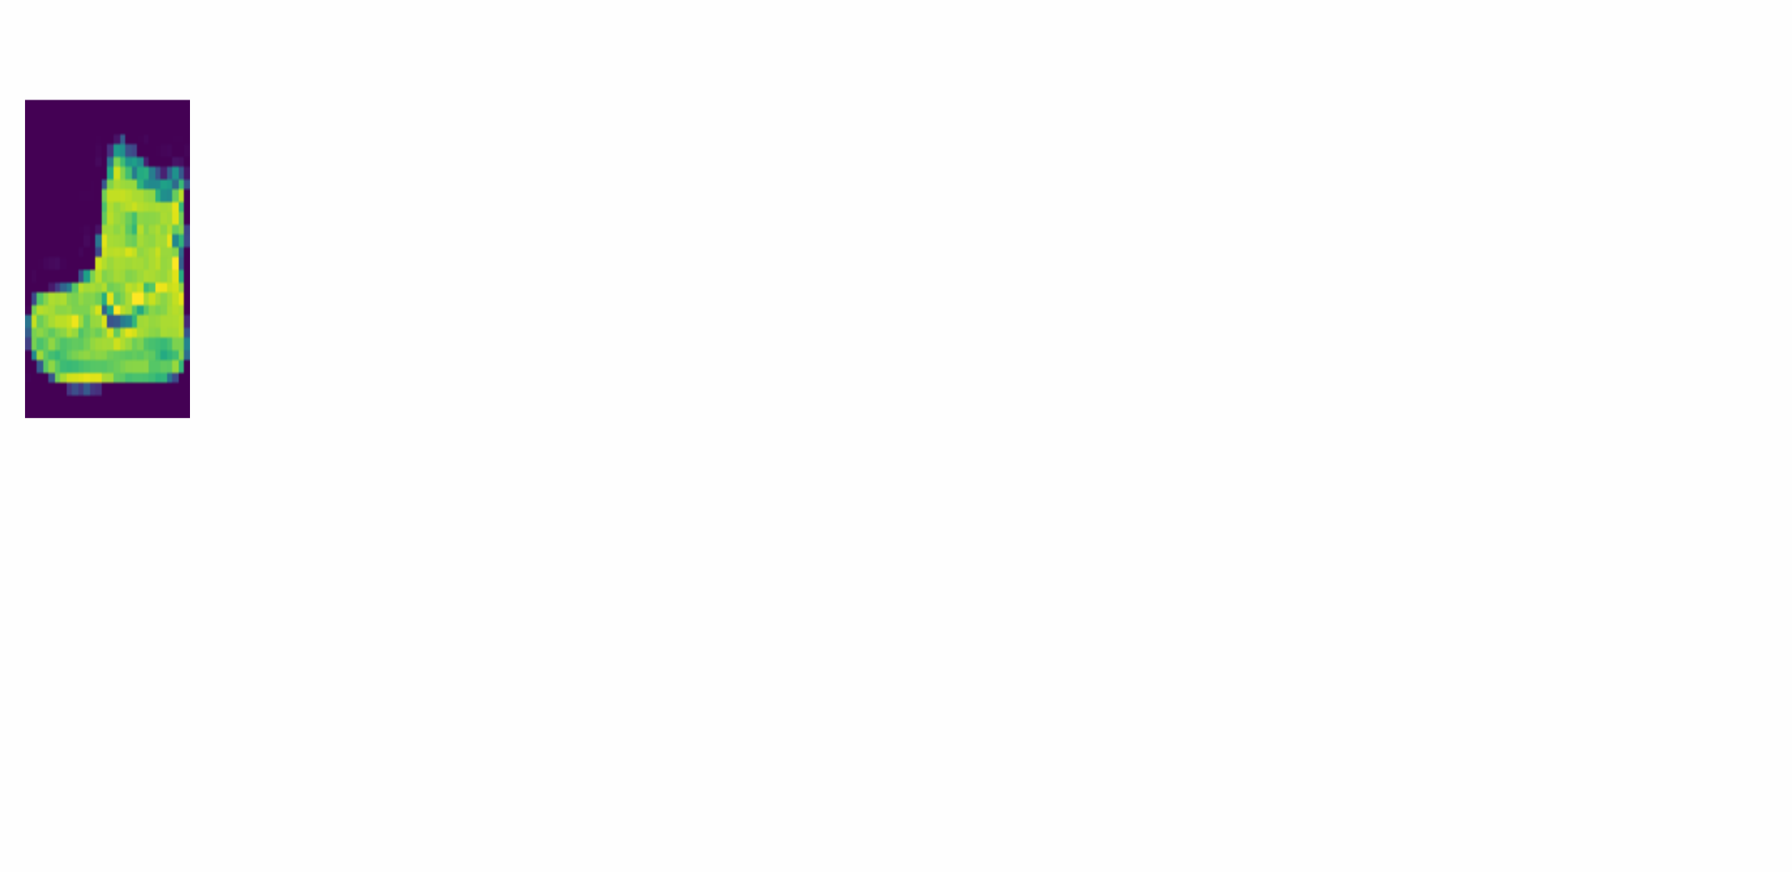
了解：load_data.py

Slide 4

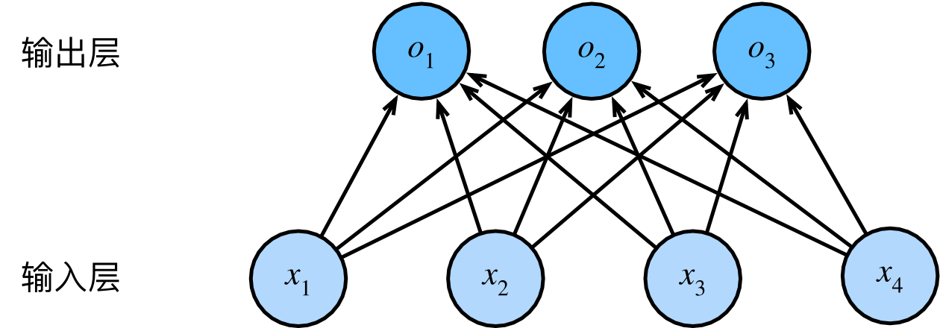

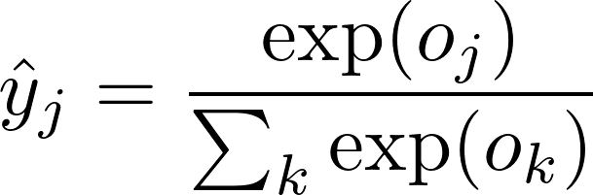
softmax回归

Slide 5
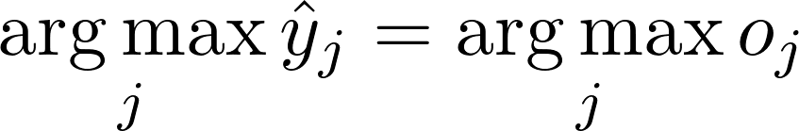
预测
softmax运算不会改变未规范化的预测$\mathbf{o}$之间的顺序，只会确定分配给每个类别的概率

Slide 6

小批量样本的矢量化
为了提高计算效率并且充分利用GPU，我们通常会对小批量样本的数据执行矢量计算

Slide 7



最大似然估计
$m$个样本的数据集
真实数据生成分布：
：将任意输入$\mathbf{x}$映射到实数来估计真实概率

Slide 8
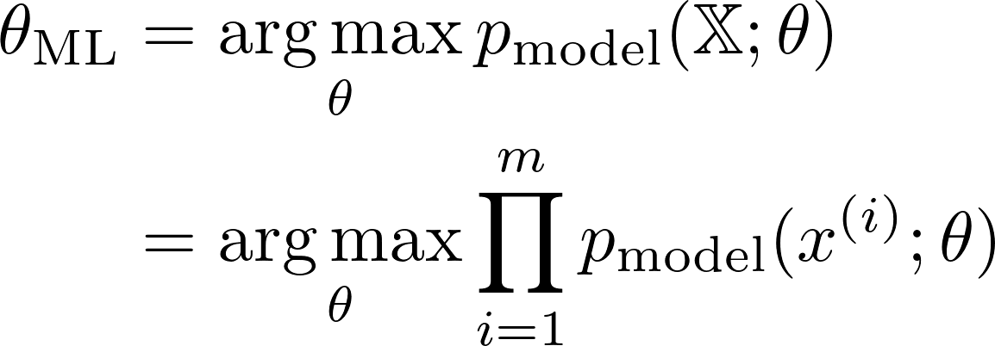
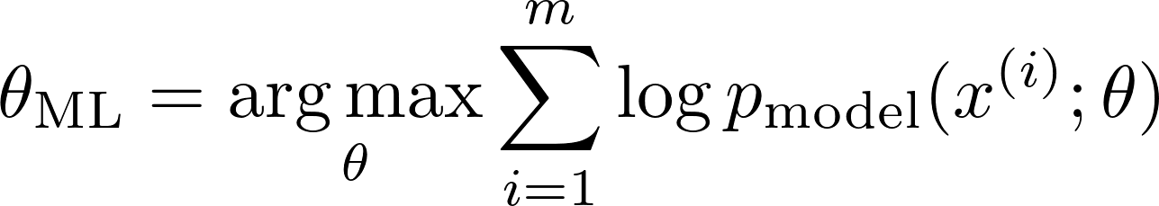
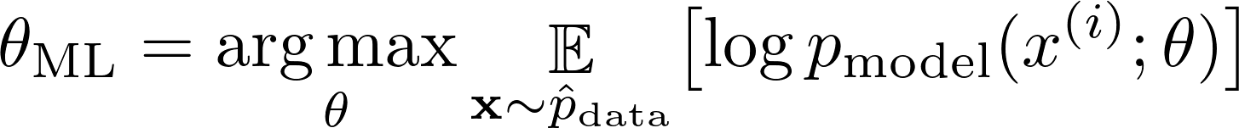
最大似然估计
将乘积转化成便于计算的求和形式：
数学期望：

Slide 9
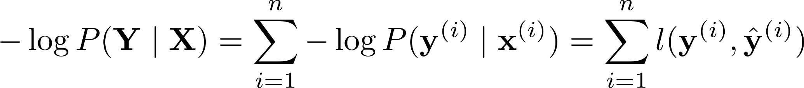
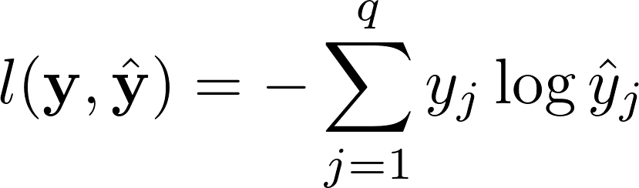
损失函数为：
由于$\mathbf{y}$是一个长度为$q$的独热编码向量，所以除了一个项以外的所有项$j$都消失了

Slide 10
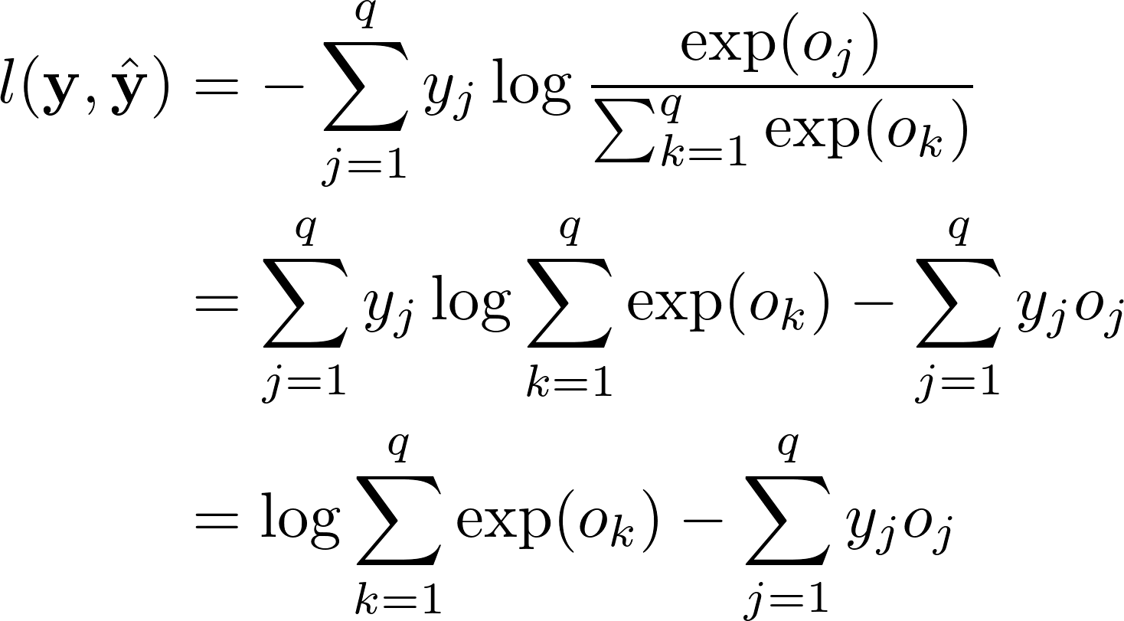
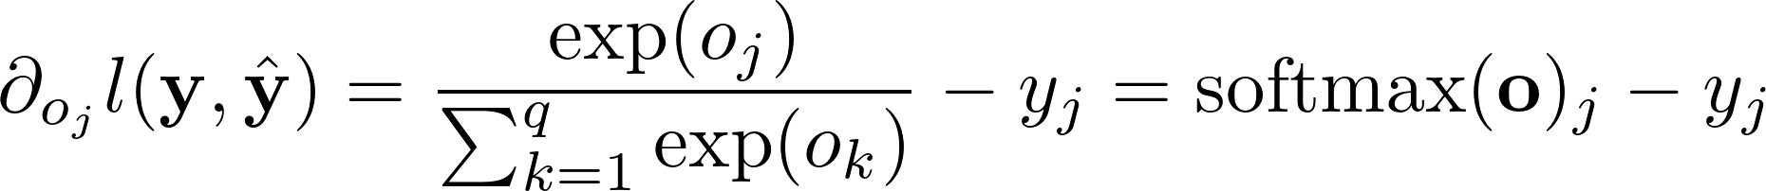
softmax及其导数
考虑相对于任何未规范化的预测$o_j$的导数，我们得到：
换句话说，导数是我们softmax模型分配的概率与实际发生的情况（由独热标签向量表示）之间的差异

Slide 11


代码学习
6_矩阵计算.pdf的第5页：样例
注意
7_自动求导.pdf的第2页：例子1、例子2、计算图、反向累积
softmax_regression.py
explict-gradient-softmax-regression.py

Slide 12
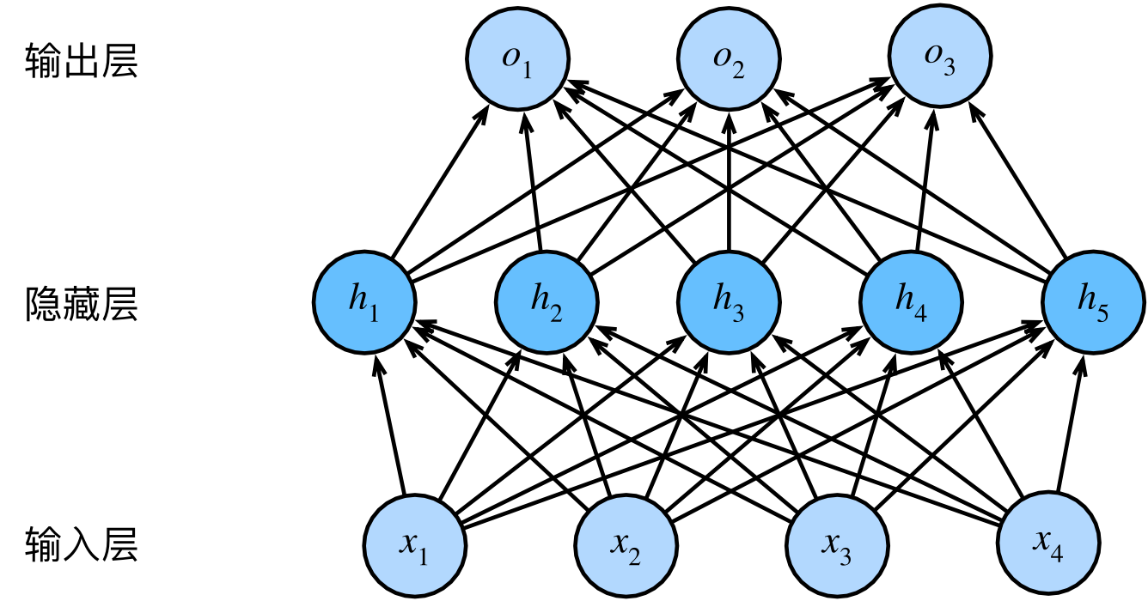
多层感知机
MLP：多层感知机（multilayer perceptron）

Slide 13
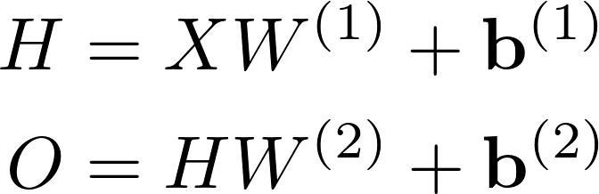

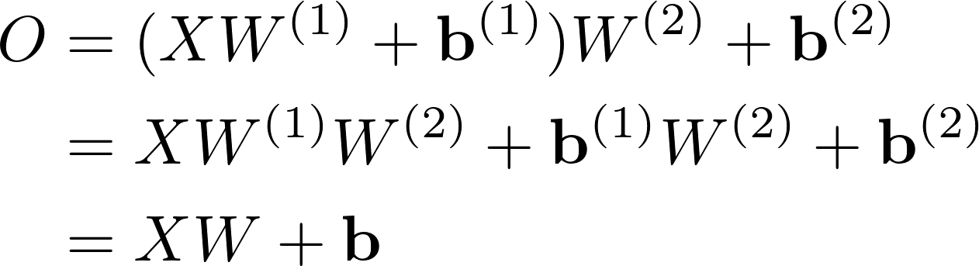
从线性到非线性
隐藏层的输出：
仿射函数的仿射函数本身就是仿射函数

Slide 14
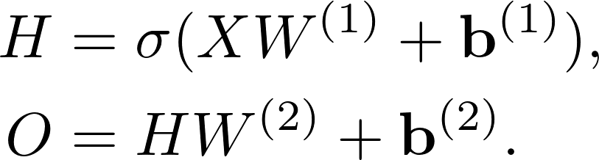
对每个隐藏单元应用非线性的激活函数
激活函数（activation function）：
通用近似定理：即使是网络只有一个隐藏层，给定足够的神经元和正确的权重，我们可以对任意函数建模，尽管实际中学习该函数是很困难的
事实上，通过使用更深（而不是更广）的网络，我们可以更容易地逼近许多函数

Slide 15


ReLU函数（Rectified linear unit）
求导表现得特别好：要么让参数消失，要么让参数通过
减轻了困扰以往神经网络的梯度消失问题
参数化ReLU（Parameterized ReLU，pReLU）函数

Slide 16

sigmoid函数
sigmoid在隐藏层中已经较少使用， 它在大部分时候被更简单、更容易训练的ReLU所取代
挤压函数（squashing function）

Slide 17

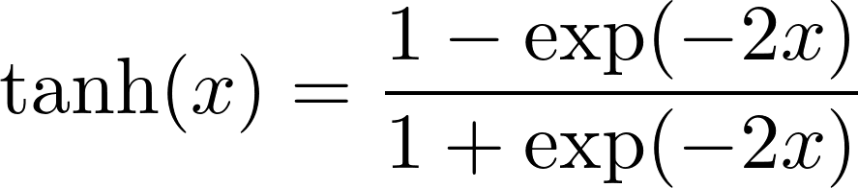
tanh函数（双曲正切）

Slide 18
多层感知机的代码实现
mlp-pytorch.py

